Slide 1
サクソン効果の数値解析 - 中間報告 -
東京大学工学系研究科
吉田昂生 森勇稀 酒井幹夫

Slide 2
目次
・真空・Stationaryとの比較
真空状態でのDie-fillingと落下がないStationary pestleと比較する。
・密度による比較
粒子密度が異なる場合に、どのように挙動が変化するのか比較する。
・下層粒子の影響
粒子群の下側半分が、異なる密度を持つ粒子の場合を比較し、その影響を調べる。
・上層粒子の影響
粒子群の上側半分が、異なる密度を持つ粒子の場合を比較し、その影響を調べる。

Slide 3
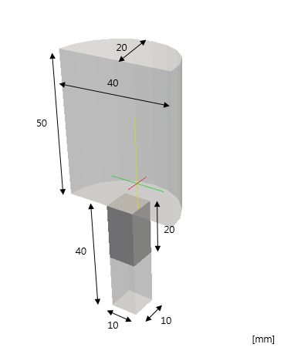
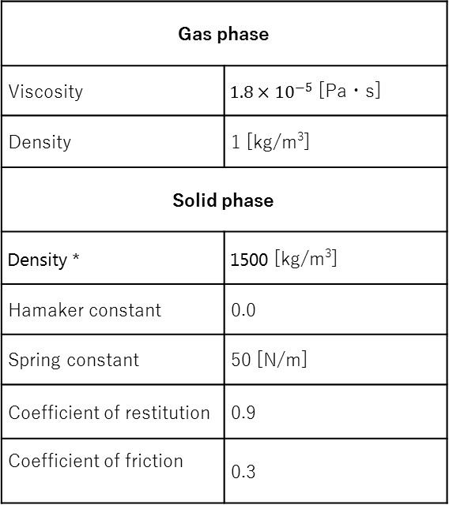
条件
Gas phase
Viscosity | $1.8×{10}^{−5}$ [Pa・s]
Density | 1 [kg/m³]
Solid phase
Density * | 1500 [kg/m³]
Hamaker constant | 0.0
Spring constant | 50 [N/m]
Coefficient of restitution | 0.9
Coefficient of friction | 0.3
Original particle size | 250 [μm]
Calculated particle size | 250 [μm]
Coarse grain ratio | 1
Number of particles | 500,000
System | Mono-dispersed
Grid size | 0.5 [mm]
Calculation time | 0.24 [s]
Suction velocity | 300 [mm/s]
物性値
計算条件
モデル
* 異なる密度の粒子を用いるケースあり

Slide 4
真空・Stationaryとの比較

Slide 5
概要・条件
真空状態でのDie-fillingおよび、pestleの落下を伴わないStationary-die-fillingと比較することにより、サクソン効果の影響を明らかにする。
 | Case-V (Vacuum) | Case-A (Air) | Case-S (Stationary)
Analytic Model | DEM | DEM-CFD | DEM-CFD
Suction Velocity [mm/s] | 300 | 300 | Don’t move
比較条件のまとめ

Slide 6
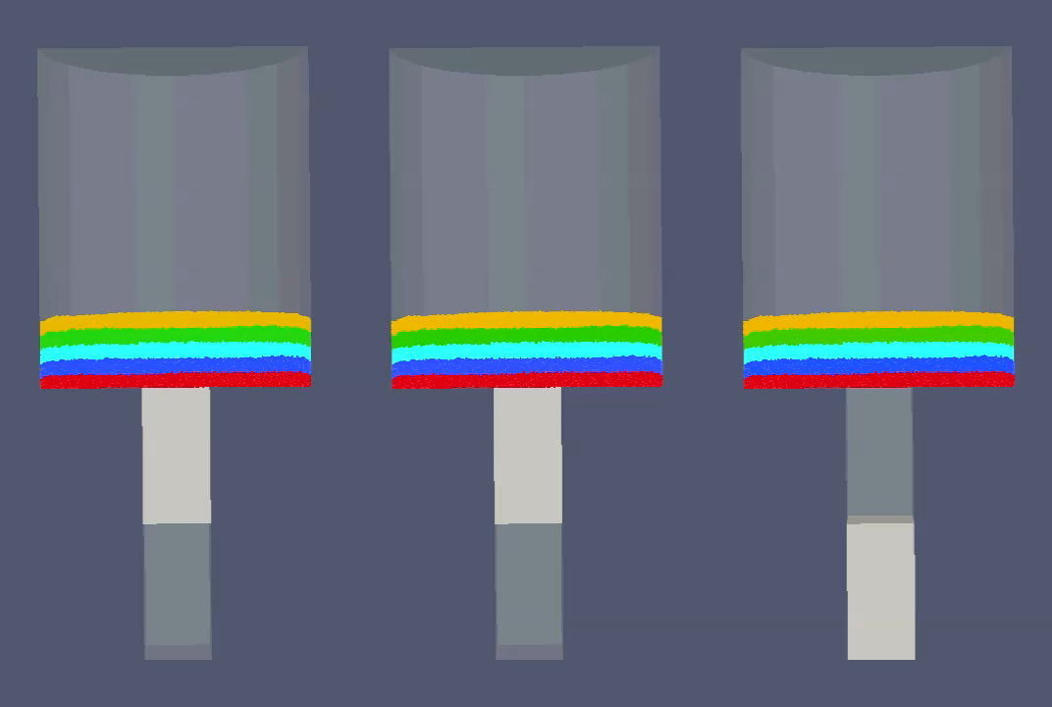
結果
落下の様子
・Case-Vの充填が一番早い
・Case-Sで大きなスプラッシュがみられる
Case-V
Case-A
Case-S

Slide 7
結果
落下の様子(Slow)
・初期にはCase-Aに粒子が一番流れ込んでいる
・Case-Sでは、落下中の粒子間に、空気が大きく入り込んでいる
Case-V
Case-A
Case-S

Slide 8
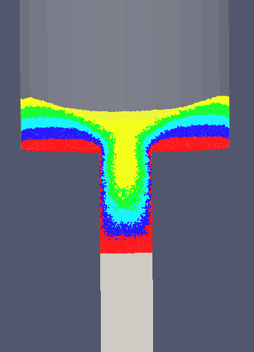

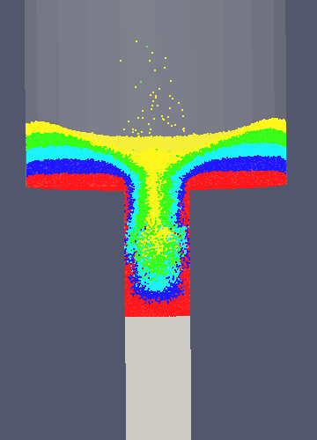
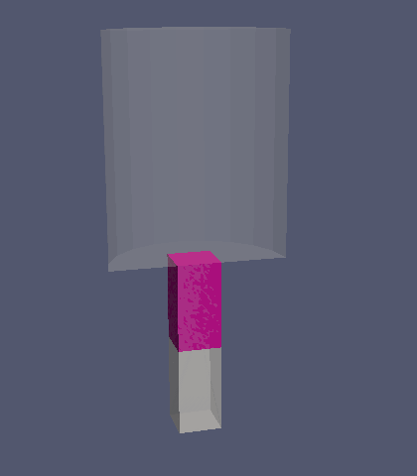
結果
流入粒子数
Case-V (Vacuum) | Case-A (Air) | Case-S (Stationary)
Die Area
Case-Sは最上層の粒子が入りすぎている
層 | 5 |  | 31676 | 32622 | 37012
 | 4 |  | 31197 | 32700 | 32814
 | 3 |  | 31858 | 30383 | 29803
 | 2 |  | 27387 | 25806 | 24017
 | 1 |  | 24073 | 23497 | 21124
合計粒子数の差は少ない
合計 | 146191 | 145008 |  | 144770
合計粒子数だけでなく、その配分にも差がでてくる

Slide 9
結果
Die内部粒子数の推移
・収束までの時間に差
・Case-Aは非線形な変化

Slide 10
結果
・Case - Vacuum > Air > Stationary の順で優れている
Case-Vacuumと他2Case間には、流入粒子数・充填速度ともに差がある。特に速度の差が大きい。
Case-Air, Stationary間では、流入粒子の配分に差が大きい。
・ Die内部粒子数の推移の様子には、それぞれ特徴がある
Case-V : 直線的に増加しつづける。
Case-A : 最初に強い引き込みがある。その後は気泡の上昇とバランスをとりながら変化。
Case-S : 気泡が抜けきるまで、直線的に増加しつづける。
・

Slide 11
まとめ
・サクソン効果により、die-fillingの効率が高まる
速度・流入粒子数のどちらにおいても、Stationaryよりも良い結果がでている。
初期においては、真空よりも流入粒子数が多い。
・ サクソン効果の分析には、吸引力・気泡の影響を考慮する必要がある
サクソン効果により、強い吸引力は、粒子だけでなく空気も引き込む。
引き込まれた空気は気泡となり、粒子の流入をブロックしてしまう。

Slide 12
密度による比較

Slide 13
概要・条件
粒子密度により、どのような変化があるか明らかにする。
 | Case-1 | Case-2 | Case-3
Particle Density [kg/m³] | 1500 | 3000 | 4500
比較条件のまとめ

Slide 14
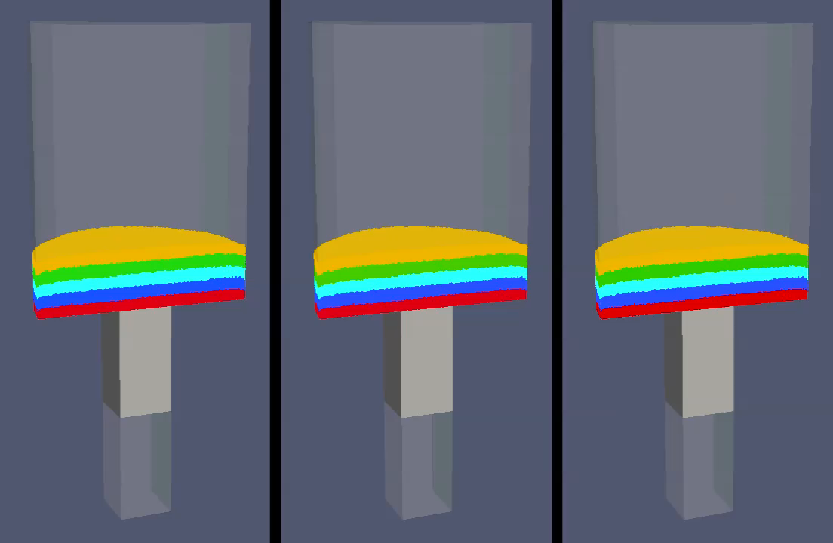
結果
落下の様子
・Case-1の充填が遅い
Case-1
1500 [kg/m³]
Case-２
3000 [kg/m³]
Case-3
4500 [kg/m³]

Slide 15
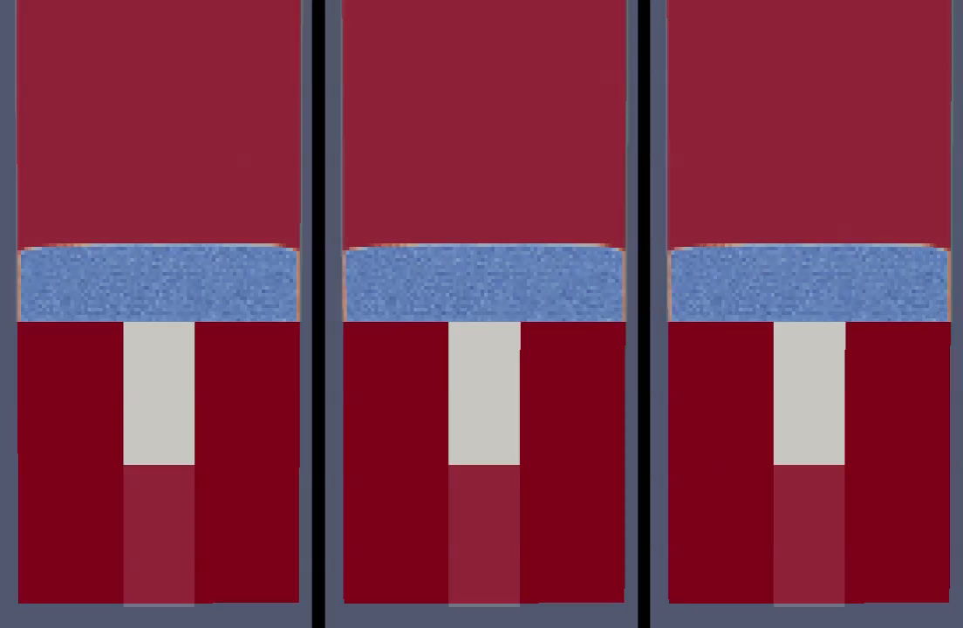
結果
空隙率
・Case-1のみスプラッシュ
・密度が小さいほど、粒子がpestleに吸い付いて落下
Case-1
1500 [kg/m³]
Case-２
3000 [kg/m³]
Case-3
4500 [kg/m³]

Slide 16
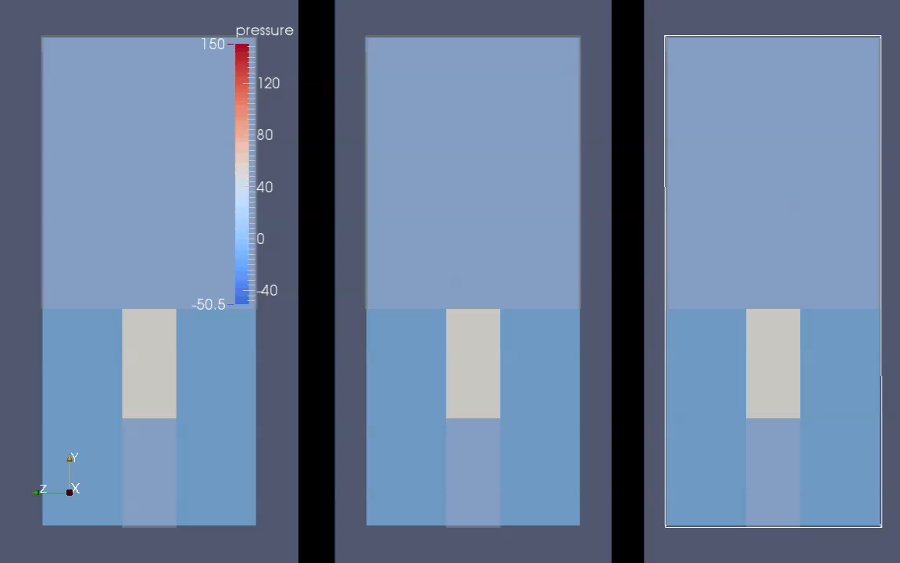
結果
圧力
・Case-1はDie内部の圧力が低いまま
Case-1
1500 [kg/m³]
Case-２
3000 [kg/m³]
Case-3
4500 [kg/m³]

Slide 17
結果
Die内部粒子数の推移
・大きい密度で収束が早い
・関係が逆転している

Slide 18
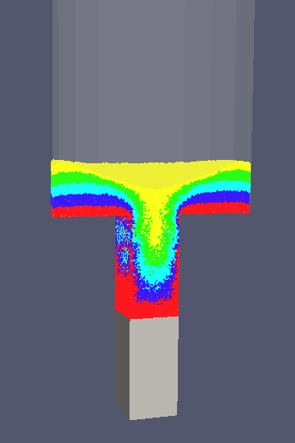


結果
流入粒子数
Case-1 | Case-2 | Case-3
1500 [kg/m³] | 3000 [kg/m³] | 4500 [kg/m³]
Die Area
単純に密度の大きさに比例していない
層 | 5 |  | 32622 | 31685 | 31690
 | 4 |  | 32700 | 33071 | 32607
 | 3 |  | 30383 | 31572 | 31984
 | 2 |  | 25806 | 26191 | 26675
 | 1 |  | 23497 | 23165 | 23409
密度が大きいと粒子がよく流入する
合計 | 145008 | 145684 | 146365

Slide 19
まとめ
・密度が大きいと、Die-fillingの効率が良い
速度・流入粒子数のどちらにおいても、良い結果。
密度が小さいと、Die内部の圧力が高まらない。そのため気泡の抜けが遅く、スプラッシュが生じる
・ 密度が小さい粒子の方が、pestleに吸い付いて流入する
pestle落下初期においては、重力よりも吸引力の作用が支配的と考えられる。
そのため、密度の小さい粒子がpestleに吸い付きやすい。

Slide 20
下層粒子の影響

Slide 21
概要・条件
下半分の粒子密度が異なる場合、どのように挙動が変わってくるのか確かめる。
 | Case-1 | Case-2 | Case-3
Upper Particle Density [kg/m³] | 1500 | 1500 | 1500
Lower Particle Density [kg/m³] | 1500 | 3000 | 4500
比較条件のまとめ

Slide 22
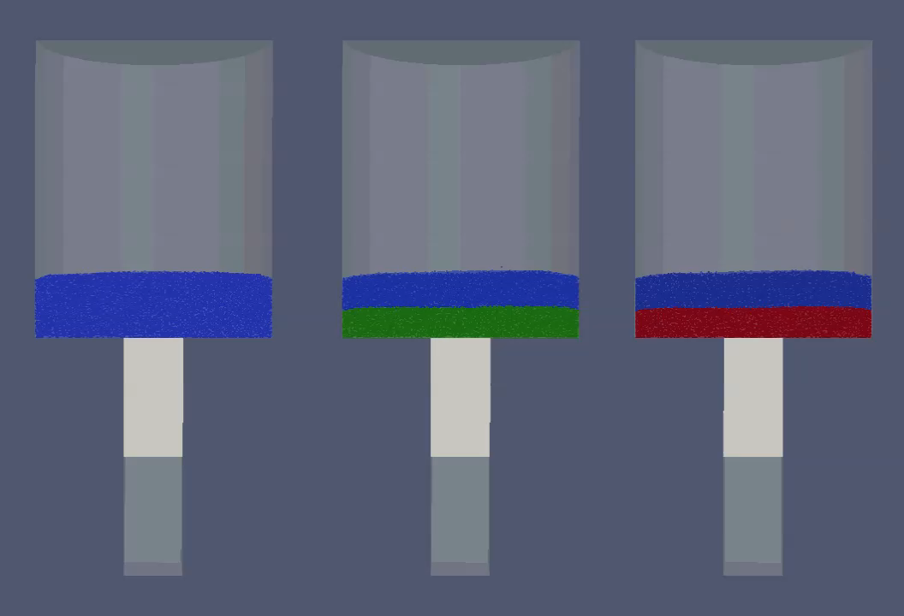
結果
落下の様子
・全ケースでスプラッシュ
・充填速度の差は少ない
Case-1
1500/1500
Case-2
1500/3000
Case-3
1500/4500

Slide 23
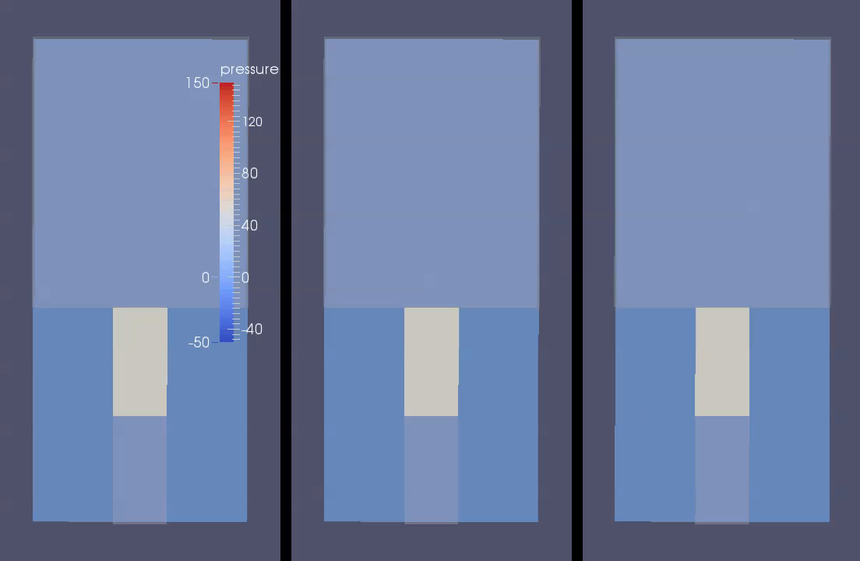
結果
圧力
・変化の様子が似ている
Case-1
1500/1500
Case-2
1500/3000
Case-3
1500/4500

Slide 24
結果
Die内部粒子数の推移
・推移の仕方が似ている
・関係が逆転している
 | Case-1 | Case-2 | Case-3
最終的なDie内部粒子数 | 145008 | 145471 | 145702

Slide 25
まとめ
・全体的な挙動にたいして、下層粒子密度はあまり影響をもたない
落下時における、粒子の動き・圧力の変化ともに、変化があまりみられなかった。
最終的な流入粒子数の違いは、全体的な挙動と等価でない。
・初期段階では、低密度のほうがDie内部に粒子が入っている
低密度粒子のほうがpestleへ吸い付くため。
初期段階では、重力よりもサクソン効果による影響が大きいと思われる。

Slide 26
上層粒子の影響

Slide 27
概要・条件
上半分の粒子密度が異なる場合、どのように挙動が変わってくるのか確かめる。
 | Case-1 | Case-2 | Case-3
Upper Particle Density [kg/m³] | 1500 | 3000 | 4500
Lower Particle Density [kg/m³] | 1500 | 1500 | 1500
比較条件のまとめ

Slide 28
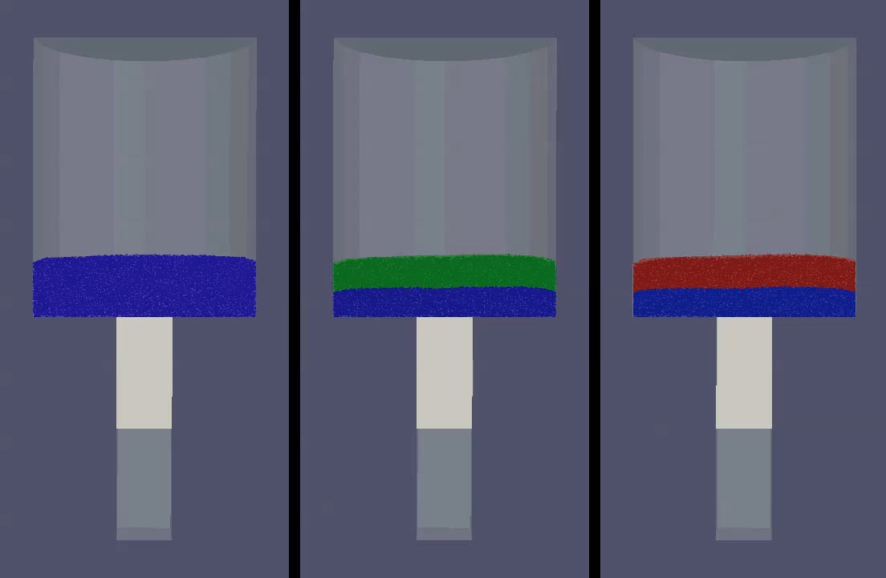
結果
落下の様子
・Case-1のみスプラッシュ
・Case-1の充填が遅い
Case-1
1500/1500
Case-2
3000/1500
Case-3
4500/1500

Slide 29
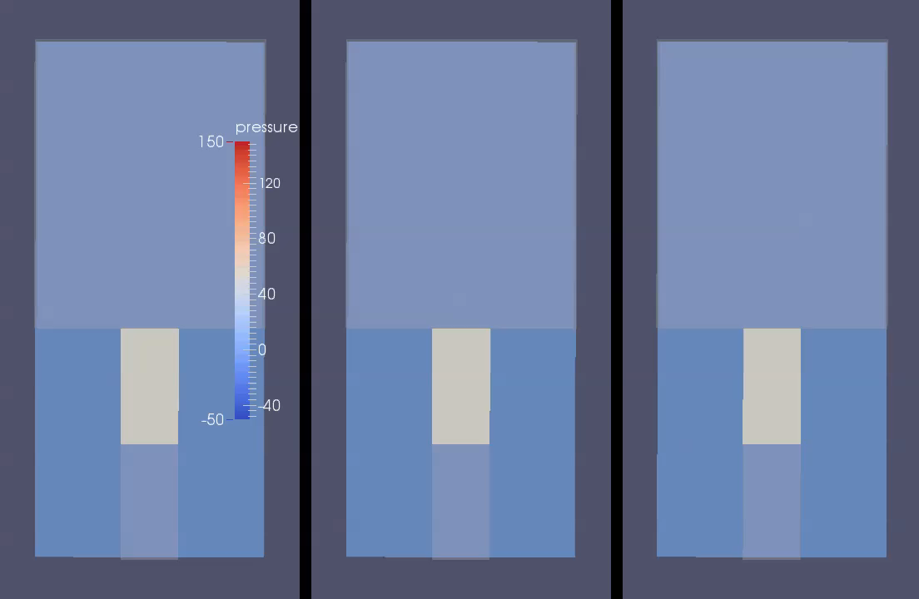
結果
圧力
・Case-1は圧力が低い
Case-1
1500/1500
Case-2
1500/3000
Case-3
1500/4500

Slide 30
結果
Die内部粒子数の推移
・上層粒子密度が大きいと、収束が早い
 | Case-1 | Case-2 | Case-3
最終的なDie内部粒子数 | 145008 | 145554 | 146141

Slide 31
まとめ
・全体的な挙動について、上層粒子が大きな影響をもっている
下層粒子の密度変化では差があまりでなかったが、こちらでは大きく差がでている。
差のでかたが、単一粒子の密度比較の結果と一致している。
・Case-1(1500/1500)のみスプラッシュがでる
圧力が十分に高まっていない。
上層粒子密度が圧力および、その後の気泡の挙動に影響をもっている。

